Slide 1
program 9
Кишкин Владислав 381903-3

Slide 2
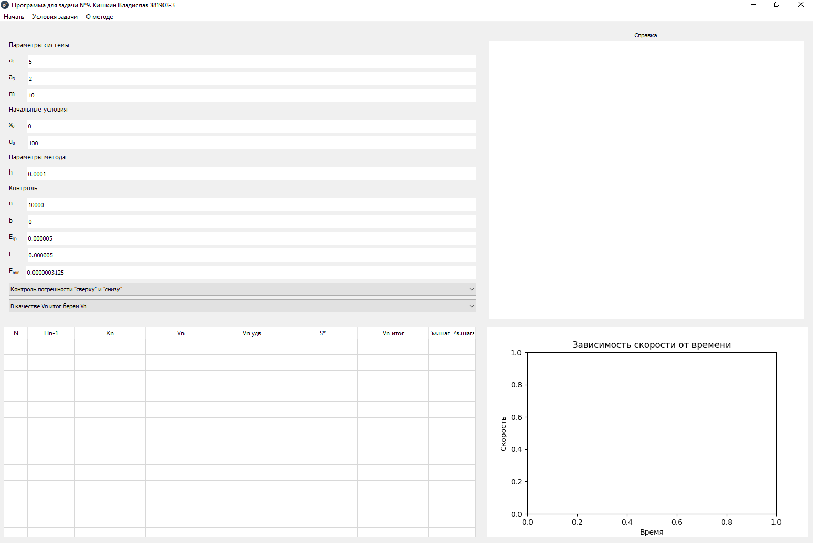
интерфейс общий вид

Slide 3
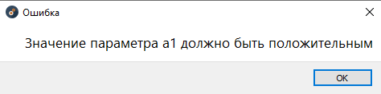
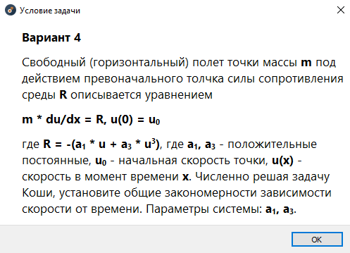
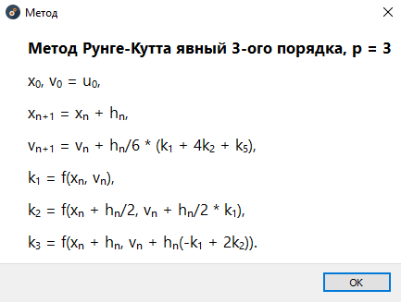

Pic#1
интерфейс модальные окна
Pic#2
Типы
модальных окон
Pic#1
Pic#2
Pic#3
Ошибки
При запуске
Условия
задачи
О методе
Pic#3

Slide 4
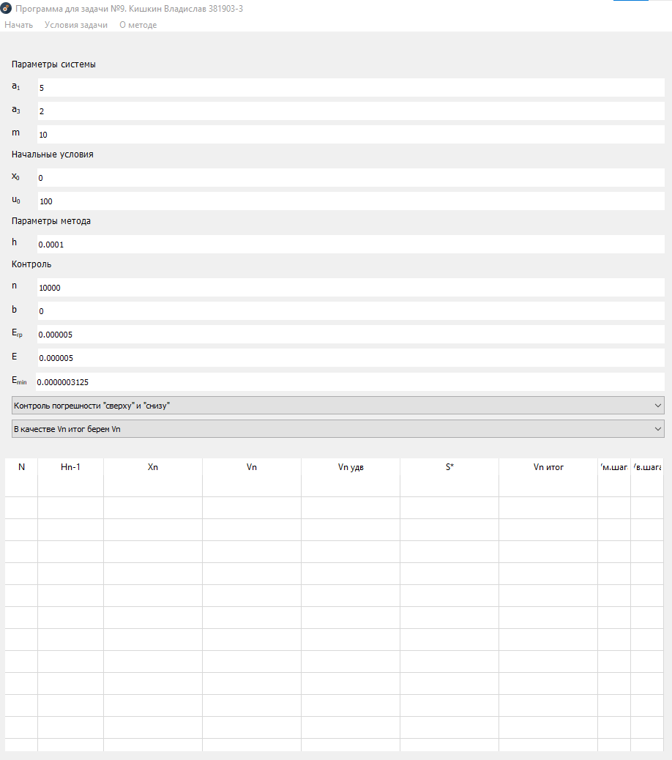
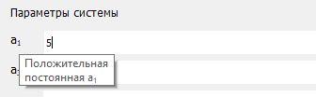



интерфейс Задание условий и таблица
Подсказки
Чтобы увидеть, что из себя представляет обозначение нужно просто навести на нее курсор. Работает как в условиях, так и в таблице
Выбор контроля
Можно выбрать тип контроля погрешности.
Сделано в соответствие с рекомендациями из методички
Выбор Vn
Так же можно выбрать что мы будем брать в качестве Vn.

Slide 5
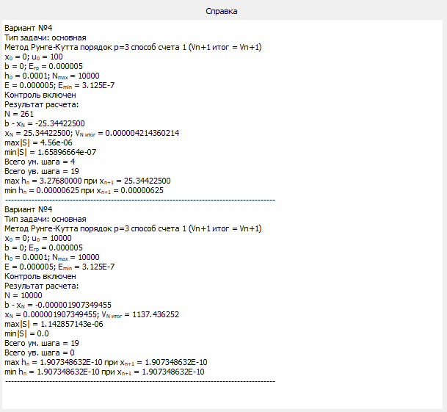
интерфейс Справка
01
Вывод
Выводит справку в соответствие с рекомендациями из методички
02
Несколько сразу
При каждом новом запуске не стирает старую справку, а выводит новую рядом со старой

Slide 6
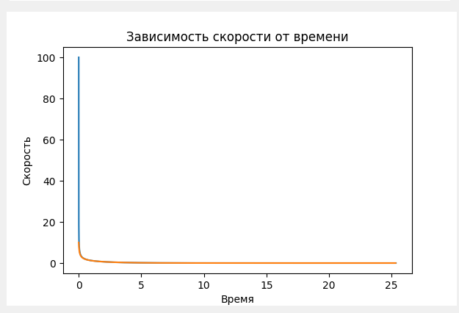
интерфейс График
01
Вывод
Выводит справку в соответствие с рекомендациями из методички
02
Несколько сразу
При каждом новом запуске не стирает старый график, а выводит новый поверх старого

Slide 7
Код ревью Структура проекта
CONFIG
Модуль с конфигурацией
LAUNCHER
Модуль, включающий класс Analysis, который отвечает за подсчет численной траектории
INTERFACE
Выстраивает сетку (строим сам интерфейс), и запускает модуль, который отвечает за сам функционал подсчета
MAIN
Проверяет наличие файлов для запуска, затем запускает модуль с интерфейсом

Slide 8
Код ревью Класс Analysis
Шаг 01
Считаем V, V удв. и оценку локальной погрешности
Шаг 02
Анализируем расположение ОЛП относительной нижней и верхней границ контроля ЛП
Шаг 03
Анализируем выход за нижнюю границу для скорости и записываем результаты подсчетов
Шаг 04
Формируем текст для поля «Справка» и передаем все посчитанные значения

Slide 9
Код ревью Функции подсчета
Скорость
Функция, заданная условием задачи (u(x))
Численная траектория
Функция, заданная метода (v(x))
Коэффициент k2
Подсчет коэффициента k2 для метода Рунге-Кутта
Коэффициент k1
Подсчет коэффициента k1 для метода Рунге-Кутта
Коэффициент k3
Подсчет коэффициента k3 для метода Рунге-Кутта

Slide 10
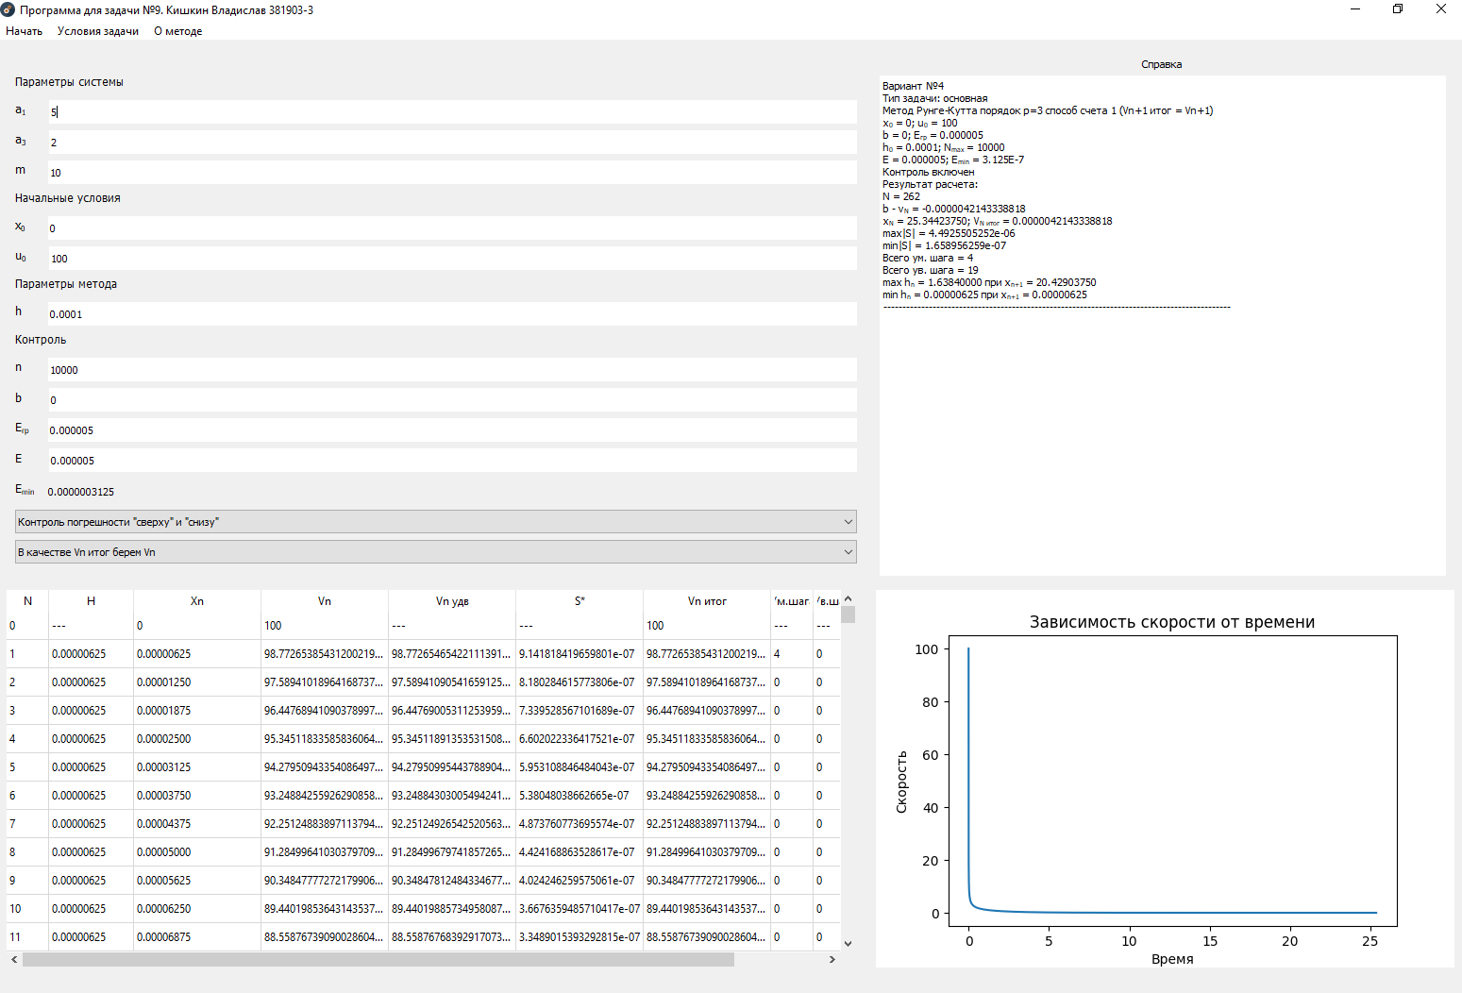
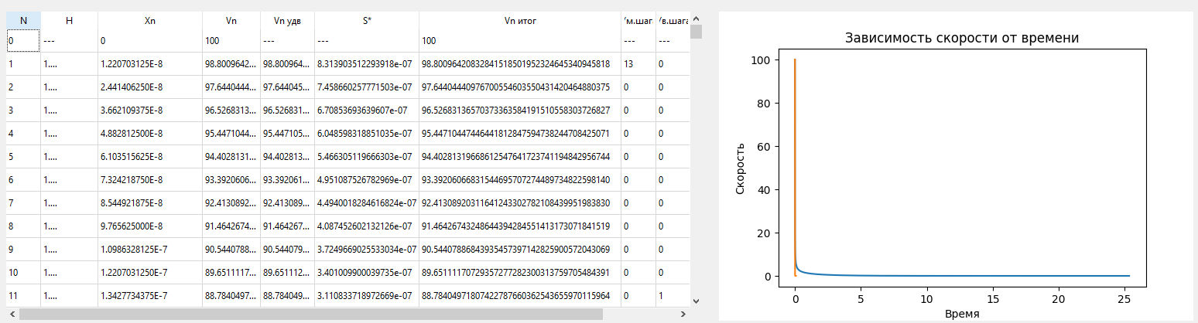
Разные параметры Параметры системы
При начальных значениях
a1 = 20
a3 = 10
m = 0.1
При начальных значениях
a1 = 5
a3 = 2
m = 10

Slide 11
Разные параметры Параметры системы
Вывод
При увеличение параметров a1 и a3 и уменьшение m график будет «круче» меняться: скорость начнет падать медленнее
При уменьшение параметров a1 и a3 и увеличение m график будет наоборот: скорость будет падать быстрее

Slide 12
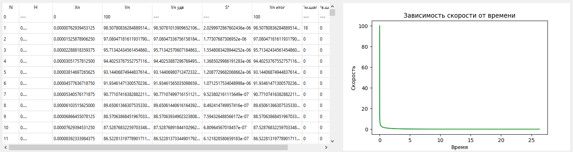
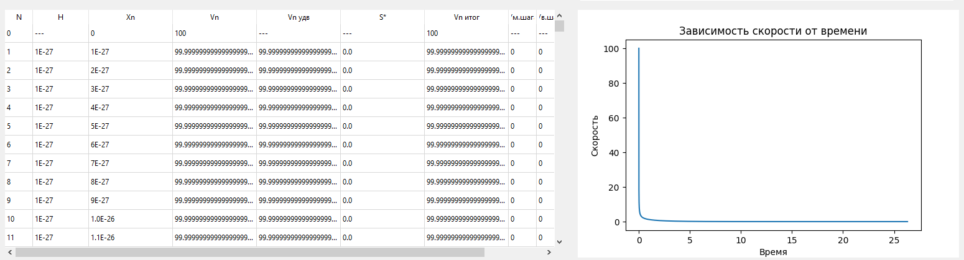
Разные параметры Параметры метода
При начальных значениях
h = 1e-20
При начальных значениях
h = 2

Slide 13
Разные параметры Параметры метода
Вывод
Если мы сильно уменьшим шаг, то программа будет считать с этим шагом
Если наоборот сильно увеличим, то программа будет уменьшать шаг до тех пор, пока не найдет достаточно малый шаг для подсчетов (так как в начале у нас очень «крутая» траектория)

Slide 14
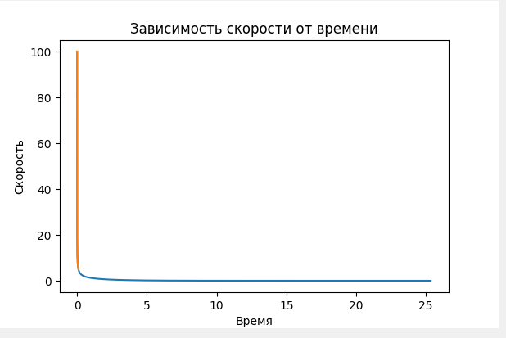
Разные параметры Параметры контроля
При начальных значениях
Eгр = 5
При начальных значениях
Eгр = 0.00005

Slide 15
Разные параметры Параметры контроля
Вывод
Если увеличить погрешность для границы b, то траектория будет считаться дольше
Если уменьшать погрешность, то траектория будет считаться короче

Slide 16
Разные параметры Параметры контроля
Вывод
Если мы увеличим ЛП, то программа будет находить траекторию за меньшее кол-во шагов и, соответственно, траектория будет дальше от истинной траектории
Если мы уменьшим ЛП, то программа будет находить траекторию за большее кол-во шагов и, соответственно, траектория будет ближе к истинной траектории
p.s.
На графике не видно разницы, поэтому без них

Slide 17
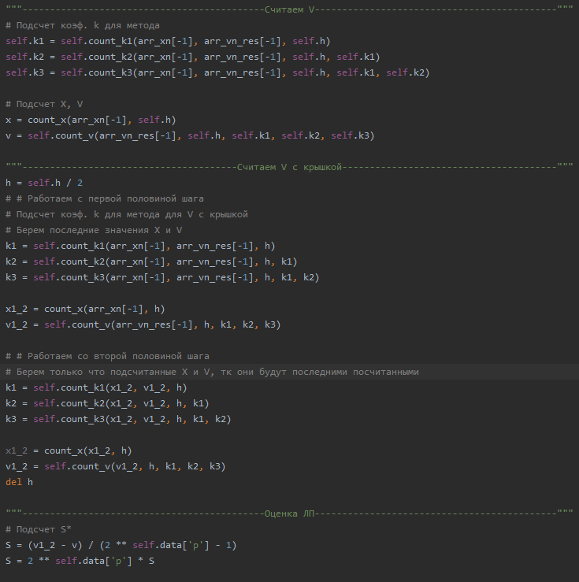
Код ревью Класс Analysis
вернуться

Slide 18
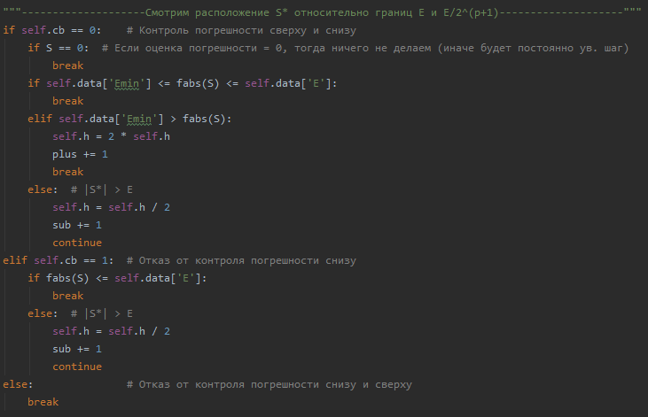
Код ревью Класс Analysis
вернуться

Slide 19
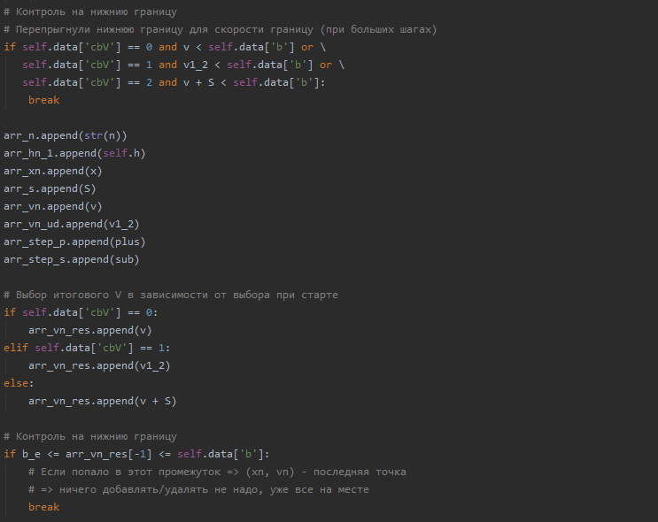
Код ревью Класс Analysis
вернуться

Slide 20
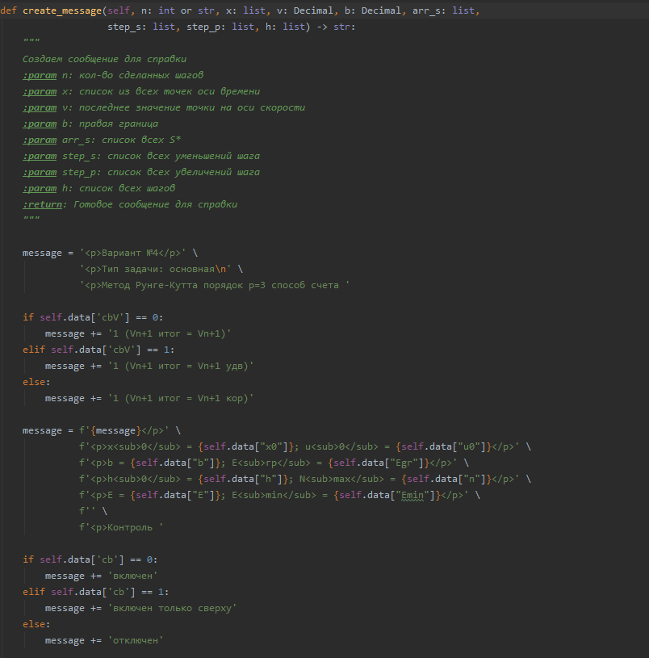
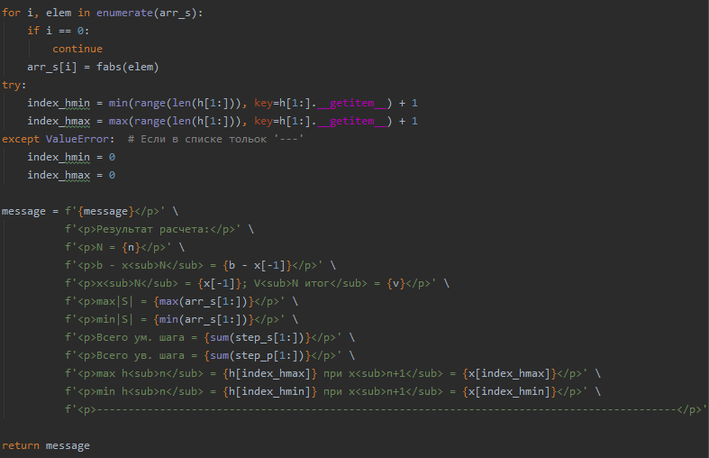
Код ревью Класс Analysis
вернуться

Slide 21

Код ревью Функции подсчета
вернуться

Slide 22

Код ревью Функции подсчета
вернуться

Slide 23

Код ревью Функции подсчета
вернуться

Slide 24

Код ревью Функции подсчета
вернуться

Slide 25

Код ревью Функции подсчета
вернуться

